Slide 1

Quy định phòng sản xuất
CÔNG TY TNHH TIẾN BỘ SÀI GÒN
ASCVN CO., LTD

Slide 2
CÁC quy định về đánh giá khối lượng công việc
Thời gian làm việc 1 tuần: 40h
Thời gian làm việc 1 tháng: 160h (không tính ngày thứ 7)
Dev, Test: 155h/ tháng
Leader: 130h/ tháng(Quản lý 2 nhân sự)
Phó phòng: 110h/tháng(Quản lý 4 nhân sự)
Trưởng phòng: 80h/ tháng
Đối với cấp độ Leader trở lên, nếu số lượng nhân sự nhiều hơn thì sẽ giảm 5h cho 1 nhân sự)

Slide 3
BẢNG QUY ĐỊNH VỀ ĐÁNH GIÁ XẾP LOẠI Thời gian
 | Nhân viên | Leader | Phó phòng | Trưởng phòng
A | 155 | 130 | 110 | 80
B | 145 | 120 | 100 | 70
C | 130 | 105 | 90 | 60
D | 110 | 90 | 80 | 50
E | 90 | 80 | 70 | 40

Slide 4
BẢNG QUY ĐỊNH VỀ ĐÁNH GIÁ XẾP LOẠI quản lý
 | Leader | Phó phòng | Trưởng phòng
B | 1/2 | 1/2 | 1/2
C | 2/3 | 2/3 | 2/3
D | 1 | 1 | 1

Slide 5
CÁC QUY ĐỊNH TRONG CODE
Script SQL
Code C#
Form, menu
Control, Format
Biểu mẫu
Refrences

Slide 6
QUY ĐỊNH code sql
Table
View
Store
Function
Script dữ liệu

Slide 7
QUY ĐỊNH khi tạo, chỉnh sửa table
Đối với trường hợp thêm mới
Đối với trường hợp chỉnh sửa: Tuyệt đối không xóa cột, sửa kiểu dữ liệu (trừ trường hợp nâng Length)
Stt | Nội dung | Tên cột quy định | Kiểu dữ liệu | Ghi chú
1 | Khóa chính | Id (App); ID (web) | Int hoặc Bigint | Tùy theo nghiệp vụ và dữ liệu
2 | Khóa ngoại | IDXXX | Theo khóa chính của bảng tương ứng | XXX là bảng tương ứng VD: IDHeDaoTao (DM_HeDaoTao)
3 | Đặt mã | MaXXX | Nvarchar(20-50) | XXX là bảng tương ứng
4 | Cột xác định xóa record | IsDeleted | Bit
5 | Kiểu dữ liệu Bit | Is....... | Bit

Slide 8
TẠO VÀ CHỈNH SỬA VIEW
Xem xét tính khả dụng và sự cần thiết khi bổ sung view mới.
Cách đặt tên: View_{1}_{2}
Sub model hoặc nhóm chức năng: Lưu ý các view trỏ sang DB khác thì {1} là DB, nếu View sử dụng riêng cho web thì bổ sung Web trước {1} (Chữ Web nên viết thường).
Tên thực dụng, mục đích sử dụng của store
Không sửa tên view.
Comment Nội dung View, Ngày tạo, người tạo, người cập nhật, ngày cập nhật nếu có.
VD: View_TS_KhoiTuyenSinh, View_HRM_DanToc, View_Web_TS_KhoiNganhTuyenSinh

Slide 9
TẠO VÀ CHỈNH SỬA STORE, FUNCTION (1)
Xem xét tính khả dụng và sự cần thiết khi bổ sung Store mới.
Cách đặt tên: SP_{1}_{2}
Sub model hoặc nhóm chức năng: Lưu ý các view trỏ sang DB khác thì {1} là DB, nếu View sử dụng riêng cho web thì bổ sung Web trước {1} (Chữ Web nên viết thường).

Slide 10
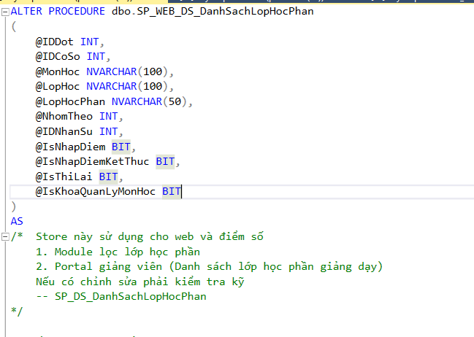
TẠO VÀ CHỈNH SỬA STORE, FUNCTION (2)

Slide 11
TẠO VÀ CHỈNH SỬA STORE, FUNCTION(3)
2. Tên thực dụng, mục đích sử dụng của store
3. Không sửa tên Store trực tiếp.
4. Comment Nội dung Store, Ngày tạo, người tạo, người cập nhật, ngày cập nhật nếu có.
VD: SP_MG_TinhHinhThucHienMienGiam, SP_WEB_DS_DanhSachLopHocPhan

Slide 12
TẠO VÀ CHỈNH SỬA STORE, FUNCTION(4)
STT | Nội dung | Ghi chú
1 | Phải comment tên người tạo, chức năng của lệnh truy vấn | Thường dùng cho Store, Function
2 | Comment tên người cập nhật, ngày cập nhật, nội dung cập nhật | Đối với các trường hợp thay đổi nghiệp vụ
3 | Không trỏ trực tiếp sang DB Data | Các trường hợp sử dụng phải có sự đồng ý của Leader
4 | Luôn luôn sử dụng Alias khi thao tác đến cột dữ liệu
5 | Không sử dụng select * trong store, View | Trừ trường hợp đã thông qua bảng tạm
6 | Phải gán kiểu dữ liệu xác định trong trường hợp lấy các cột không có dữ liệu | Không nên: Cot1 = null Nên Cot1 = CAST(null as decimal(5,2))
7 | Các bảng có cột ngày sinh 2 (NgaySinh2) thì sử dụng ngày sinh 2 | VD: DT_SinhVien
8 | Đặt tên Store, View, Function phải theo Refix tương ứng, nếu viết cho Modules thì đặt theo quy định modules | SP_DS..., SP_DT..., Fn_KTX....
9 | EDU: Nam =0; Nữ =1 HRM: Nam=1; Nữ =0

Slide 13
CÁC TOOL HỖ TRỢ SQL
SQL Managed ment 2016
SQL Prompt (Hỗ trợ viết script)
SQL Profiler Standalone (hỗ trợ kiểm tra thực thi SQL)

Slide 14
THÔNG TIN DATABASE (1)
DB ORG: 192.168.0.6
User: pmt-ems Password: pmt_@ms2015
Tất cả các thay đổi, bổ sung, chỉnh sửa nếu thực hiện xong thì cấu trúc DB trên 0.6 là cấu trúc đúng nhất →Update model và release qua khách hàng.
Không tự ý sửa cấu trúc bảng trong DB ORG nếu không có sự chấp nhận từ cấp độ Lead.

Slide 15
THÔNG TIN DATABASE (2)
DB Test, kiểm tra dữ liệu: user: sa Pass: AuLac07
- 192.168.0.14
192.168.0.21\SQL2008
192.168.0.21\SQL2012
192.168.0.21\SQL2014
192.168.0.21\SQL2016
192.168.0.13\SQL2014

Slide 16
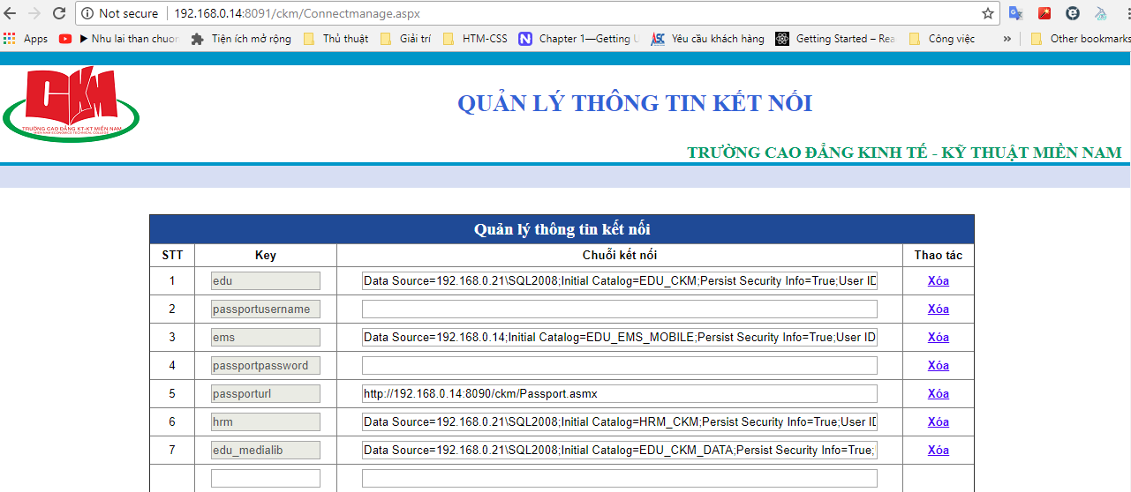
THÔNG TIN DATABASE (3)
Kiểm tra thông tin kết nối DB TEST

Slide 17
QUY ĐỊNH code c#
Forms : Theo bảng quy định model
Class:
Models

Slide 18
1. QUY ĐỊNH VỀ KẾ THỪA FORM
STT | FormBase | Nghiệp vụ chính | Ghi chú | Ghi chú
1 | FormBase | Dùng cho các Form không thao tác đến dữ liệu(Thêm, Xóa, Sửa) Chỉ hiển thị thông tin trên một số control Lable, Textbox hoặc thống báo đơn giản
2 | BindingSourceBase | Dùng cho Form có binding dữ liệu, thao tác đơn giản
3 | DialogBaseForm | Dùng cho các Form Popup Thêm dữ liệu hoặc có thiết kế nhiều control phức tạp
4 | SearchBaseForm | Dùng cho màn hình chỉ báo cáo, có điều kiện lọc, dữ liệu hiển thị dạng lưới
5 | SearchGridBaseForm | Dùng cho màn hình Quản lý hoặc Báo cáo có thao tác dữ liệu hoặc xử lý các chức năng khác, có điều kiện lọc, dữ liệu hiển thị dạng lưới, cho phép chỉnh sửa trên lưới

Slide 19
2. QUY ĐỊNH VỀ TẠO FORM, TÊN FORM, TÊN MENU
STT | Thuộc tính | Quy định | Ghi chú
1 | Menu | Đặt theo tên chức năng yêu cầu và phải cùng nhóm với các chức năng tương tự | Tên menu ở Main
2 | Name | Đạt đúng mã theo Sub module tương ứng (Bảng quy định đặt tên form) | EDU: E HRM: H
3 | Title, Text | Theo tên menu đã đặt ở Main. Đối với các chức năng Thêm, Sửa, Sao chép khi hiên các popup phải hiển thị tên theo chức năng tương ứng | VD: Danh mục Cơ sở -Nhấn nút thêm ==> Form Thêm cơ sở Nhấn nút Sửa ==> Cập nhật cơ sở Nhấn nút Sao chép ==> Thêm cơ sở

Slide 20
3. MỘT SỐ FORM HỖ TRỢ NGHIỆP VỤ
STT | Form | Tính năng | Sử dụng
1 | ProgressForm | Hỗ trợ process xử lý đa tuyến trình | Tham khảo E035002
2 | PF055 | Hỗ trợ hiển thị danh sách lỗi dạng lưới theo cấu trúc được định nghĩa. | Tham khảo E035002
3 | PF065 | Chọn nhiều sinh viên | Tham khảo E022336
4 | PF051 | Nhập lý do | Tham khảo E040480

Slide 21
4. ĐỊNH DẠNG KIỂU DỮ LIỆU VÀ FORMAT HIỂN THỊ (1)
STT | Kiểu dữ liệu | Controls nên sử dụng | Format lưới | Xuất Excel
1 | BOOL | PMTCheckBox | CheckBox, Canh giữa | Canh giữa
2 | BYTE | PMTTextBox hoặc PMTIntergerTextBox | Giá trị kiểu số, canh giữa nếu tổng giá trị <1000 | Giá trị kiểu số, canh giữa nếu tổng giá trị <1000
3 | SHORT
4 | INT
5 | INT (Giá trị Referencse) | PMTSelector | Giá trị Text lấy theo References tương ứng | Giá trị Text lấy theo References tương ứng

Slide 22
4. ĐỊNH DẠNG KIỂU DỮ LIỆU VÀ FORMAT HIỂN THỊ
STT | Kiểu dữ liệu | Controls nên sử dụng | Format lưới | Xuất Excel
6 | DECIMAL | PMTCurrencyTextBox | - Nếu có số thập phân thì canh giữa - Nếu là số nguyên (Tiền) thì canh phải - Phải có dòng tổng (trừ trường hợp chỉ có đơn giá) | - Nếu có số thập phân thì canh giữa - Nếu là số nguyên (Tiền) thì canh phải - Phải có dòng tổng (trừ trường hợp chỉ có đơn giá)
7 | STRINGS | PMTTextBox | - Nếu > 200 ký tự và có không gian trống thì nên để ít nhất 2 line - Đối với các cột thuộc tính là Mã… (Nên canh giữa) - Ràng buộc MaxLength | - Nên Wrap text - Các thuộc tính là Mã… Phải sử dụng Extends để cộng thêm dấu '
8 | DATETIME | PMTDateTimeInput | Canh giữa Format dd/MM/yyyy đối với dữ liệu chỉ quan tâm đến ngày. Format dd/MM/yyyy hh:mm đối với dữ liệu quan tâm đến thời gian thực hiện

Slide 23
5. QUY ĐỊNH KHÁC
STT | Nội dung | Ghi chú
1 | Luôn luôn đánh TabIndex | Thứ tự ưu tiên: - Từ Trái qua phải - Từ Trên xuống dưới
2 | Kiểm tra max length đối với dữ liệu nhập text
3 | Nhập số thập phân trên lưới phải dùng hàm convert và làm tròn theo đúng nghiệp vụ | Các nội dung liên quan đến nhập điểm
4 | Khi hiển thị popup để cập nhật dữ liệu của Form chính, sau khi cập nhật thành công, tắt Form Popup thì dữ liệu form chính phải được lọc lại
5 | Khi cho phép nhập trên lưới phải Format màu các cột được nhập theo quy định, và bắt buộc có cột tracking | BackColor = System.Drawing.SystemColors.GradientActiveCaption

Slide 24
6. QUY ĐỊNH VỀ CODE (1)
STT | Nội dung | Ghi chú
1 | Phải comment tên form, chức năng của form
2 | Comment tên người tạo, ngày tạo | Nếu là người tạo form
3 | Comment tên người cập nhật, ngày cập nhật, nội dung cập nhật | Đối với các trường hợp thay đổi nghiệp vụ
4 | Phải sử dụng Region để phân tách cấu trúc trong form (Variable, Constructor, Private methods, Public Methods, Overide methods, Events, Property)
5 | Nên dùng Region để phân tách code trong 1 hàm, nếu code xử lý nhiều và phức tạp trên 20 lệnh trong nhiều trường hợp

Slide 25
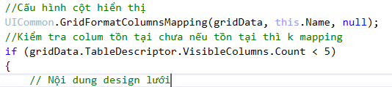
6. QUY ĐỊNH VỀ CODE(2)
Luôn design lưới trên hàm InitFrom (Trừ một số trường hợp đặc biệt)
Phải chèn dòng code cấu hình cột hiển thị và kiểm tra cột hiển thị trước khi design lưới (Dành cho các màn hình hiển thị nhiều thông tin)

Slide 26
6. QUY ĐỊNH VỀ CODE(3)
Phải chèn dòng code sau trước khi sử dụng để in, xuất dữ liệu ra biểu mẫu.
Dùng hàm này đối với đối tượng không kế thừa từ EntityBase
Dùng hàm này đối với đối tượng có kế thừa từ EntityBase

Slide 28
6. QUY ĐỊNH VỀ BIỂU MẪU (1)
Màn hình E810001 → Biểu mẫu tương ứng: E81000101, E81000102
➔ Mặc định các trường sẽ sử dụng chung mẫu, khi có các yêu cầu đặc thù → Tách mẫu nếu cần thiết.
➔ Nếu mẫu khách hàng cung cấp là mẫu dạng group, tổng hợp → Trên màn hình chức năng phải có 2 mẫu, 1 mẫu xuất dữ liệu details và 1 mẫu group theo yêu cầu khách hàng.
Nếu biểu mẫu khách hàng đã tồn tại thì luôn luôn ưu tiên biểu mẫu khách hàng.

Slide 29
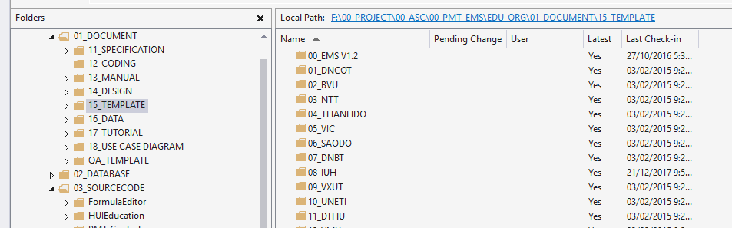
6. QUY ĐỊNH VỀ BIỂU MẪU (2)
➔ Thực hiện check mẫu lên TFS:
Nếu mẫu chức năng mới, dùng chung: Để ở thư mục 15_TEMPLATE
Nếu mẫu chỉnh sửa riêng cho trường: Thư mục 15_TEMPLATE\Trường

Slide 30
6. QUY ĐỊNH VỀ BIỂU MẪU (3)
Lưu ý:
Luôn luôn check biểu mẫu lên TFS sau khi thực hiện xong task.
Nếu mẫu mới thì phải check đè biểu mẫu cũ, không nên để trong thư mục trường nhiều biểu mẫu cùng mã (Trừ khi cần thiết)

Slide 31
7. QUY ĐỊNH VỀ REFERENCES
Sử dụng các thư viện trên server cung cấp: \\192.168.0.6\References
Các thư viện mới phải đưa lên server để tất cả các máy client có thể sử dụng.
Tài khoản: (Leader đăng nhập)

Slide 32
8. QUY ĐỊNH VỀ RELEASE
Luôn luôn backup DB và source release cũ trước khi release phiên bản mới.
Lưu trữ cấu trúc DB gốc của khách hàng tại công ty. (Lưu trữ cấu trúc vào server theo quy định)
Compare cấu trúc DB_ORG với cấu trúc DB khách hàng đã lưu trữ tại cty, để có cấu trúc thay đổi mang qua DB khách hàng.
Release, phân quyền và cập nhật biểu mẫu nếu có.

Slide 33
THE END
THANK YOU!

